Slide 1
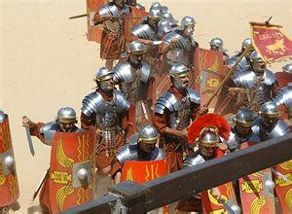
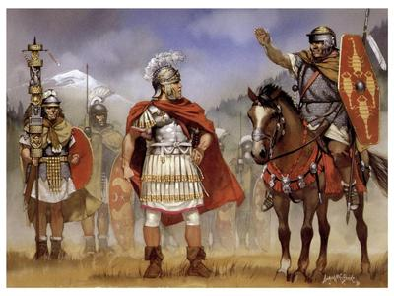

Slide 2
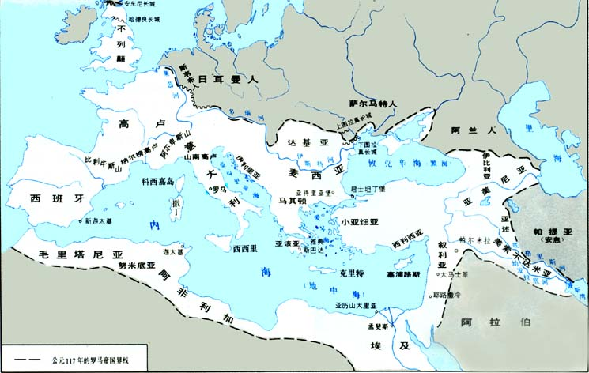
人口：5500万－1.2亿
国土：590多万平方公里，横跨欧、亚、非三大洲
罗马

Slide 3
所向披靡的罗马军团
博大精深的罗马
法律

Slide 4
第七课 古罗马的政制与法律
课程标准：了解罗马法的主要内容及其在维系罗马帝国统治中的作用，理解法律在人类社会生活中的价值。

Slide 5
一、古罗马的政制
1、古罗马的政体是如何演变的？
2、罗马贵族共和制采取哪些措施防止个人专权，协调贵族与平民的利益？

Slide 6
自学展示
古代罗马政体的演变
贵族
共和制
君主制
元首制
君主制
主要机构
平民保民官
执政官
公民大会
元老院

Slide 7
二、罗马法的起源与发展
1、概念：罗马法是指公元前6世纪末至公元7世纪古代罗马制定和实施的全部法律制度。它并非一部法律，而是一套法律体系。

Slide 8
请你做法官：
案例：此事发生在罗马共和国早期，查尔斯是古罗马的一位贵族，也是罗马一支军队的首领。他生前立下遗嘱：“我决定将我的一半财产捐给为国牺牲士兵的家人”。但查尔斯去世后，他的家人却不履行其遗嘱，于是死亡士兵的家人将其告上了法庭。
如果你是法官，你会如何判案，并说明理由。
“罗马共和国早期，贵族垄断了国家的立法和司法大权，当时罗马只有习惯法，法律与习惯之间没有明显的界限，多有贵族担任的法官常常随心所欲地解释法律，保护自己，损害平民的利益。”——《历史必修一》（人教版）

Slide 9
1、习惯法：未经政府明确承认而被一般人接受并默认的社会生活法则。具有伸缩性和不确定性。
判决结果：死亡士兵的家人得不到查尔斯的一半财产。因为习惯法没有明确地法律条文，担任法官的贵族通常会维护贵族的利益。

Slide 10
贵族法官随意解释法律
导致
平民不满
平民与贵族的斗争
结果
《十二铜表法》诞生

Slide 11
2、《十二铜表法》
背景
时间
内容
实质
作用
平民与贵族的长期斗争。
公元前5世纪中期
十分庞杂，包括民法、刑法和诉讼程序，基本上是过去未成文的习惯法的汇编。
维护私有财产权和贵族的既得利益。
（1）这是古罗马的第一部成文法，始终是古罗马的基本法。（2）有了成文法，就有了判决和量刑的依据，贵族不能像过去那样随意解释法律。

Slide 12
（二）罗马法的发展——从公民法到万民法
1、公民法：主要用以调整罗马公民之间的关系的法律。这是关于罗马城邦内部公民的法律，包括部分习惯法、《十二铜表法》和一些新制定的法律。

Slide 13
请你当法官：
案例：罗马共和国后期，埃及商队在罗马城与罗马商队进行商业贸易时，埃及商队多次发现罗马商队给他们的货物，要么质量不达标，要么缺斤少两，埃及商队对此忍无可忍，就将罗马商队告上法庭。
如果你是法官你会审理该案件？并说明理由。
结果：不予审理，因为此时的罗马法只处理罗马公民之间的纠纷。
如果你是古罗马的统治者，你会如何处理罗马与其他被征服地区的矛盾？

Slide 14
2、万民法
它适用于罗马帝国政治统治内的一切自由民的法律，与狭窄的公民法相区别，是帝国范围内的国际法。

Slide 15
（三）罗马法的完备:《查士丁尼民法大全》
《查士丁尼民法大全》由那几部法典组成？如何评价它？

Slide 16
①组成：《查士丁尼法典》、《查士丁尼法学总论》、《查士丁尼学说汇纂》和《查士丁尼新律》，以上四部法典统称为《查士丁尼民法大全》，又称查士丁尼法典。
②评价：标志着罗马法已经发展到完备阶段。它保留了罗马在法学方面的创造性成果，对人的行为做出详细的法律规范，为调解复杂的社会矛盾提供了法律手段，成为维系东罗马帝国统治的工具。

Slide 17
（四）对罗马法的评价
有何进步性？（维系统治和影 响后世）
有何局限性？

Slide 18
罗马法的发展与罗马国家发展的关系
推动
罗马国家的发展扩张
罗马法的健全完善
促进
对罗马：对维系罗马统治起了重要的作用。

Slide 19
进步性：
1、对维系罗马统治起了重要的作用。
2、对后世：它是欧洲历史上最早的一套比较系统完备的法律体系，是现代欧洲大陆法系的基础，为近代资产阶级的立法提供了蓝本，为西方司法制度的确立奠定了基础。

Slide 20
罗马法的局限性是什么？
1、奴隶必须无条件地服从主人，服从命运的安排，对逃亡的奴隶必须严加惩治。
2、妇女不得参与任何公务，因而她们不能担任法官，或行使地方官吏的职责，或提出诉讼，或为他人担保，或担任律师。
——《民法大全》
1、罗马法维护的是奴隶主利益，压迫广大奴隶。
2、妇女社会地位低下。

Slide 21
课堂练习
1、德国文学家歌德说，罗马法“如同一只潜入水下的鸭子，虽然一次次将自己隐藏于波光水影之下，但却从来没有消失，而且总是一次次抖擞精神地重新出现”。对此理解正确的应是，罗马法（ ）
A
A.是近代欧洲大陆国家法律的基础
B.为欧洲近代社会确立了行为规范
C.所维护的民主制度历史影响深远
D.不断地改变了欧洲历史发展方向

Slide 22
2、随着罗马帝国的不断扩张，不同民族之间出现了新的矛盾：经济活动中的利益冲突、民族习俗的差异、文化传统的不同等等。为解决这些问题，罗马统治者（ ）
D
A．延用习惯法 B．制定成文法
C．颁布《十二铜表法》 D．制定万民法

Slide 23
3、古罗马曾三次征服世界，第一次是用武力，第二次是用宗教，第三次是用法律。之所以说罗马法在世界法律史上具有重要的地位，是因为它（ ）
A
A．是近现代西方法律的先驱
B．维护巩固了罗马帝国统治
C．揭露和批判了私有制罪恶
D．给予自由民和奴隶公民权

Slide 24
我们在追寻中前行.......
在蒙昧的古代世界里，在地中海沿岸升起了两盏璀璨的航灯，一盏是希腊的民主，她指引着我们去追寻自由、权利；另一盏是罗马法系，她指引着我们去追寻平等、有序。今天我们在追求政治文明的时候，请记住这样两个词——民主与法治。记住这两个国家——希腊和罗马。

